Slide 1
¿Qué es CSS y para qué sirve?
CSS es la abreviatura de Cascading Style Sheets (Hojas de Estilo en Cascada). Es un lenguaje de estilo utilizado para definir el aspecto y la presentación de un documento HTML..
Se le denomina estilos en cascada porque se lee, procesa y aplica el código desde arriba hacia abajo (siguiendo patrones como herencia o cascada que trataremos más adelante) y en el caso de existir ambigüedad, se siguen una serie de normas para resolver dicha ambigüedad.
La idea detrás de CSS es separar el contenido de una página web de su presentación visual. En lugar de tener estilos defi nidos en línea o directamente en el HTML, los estilos se definen en una hoja de estilo CSS separada.
Material de consulta:
https://www.w3schools.com/
https://developer.mozilla.org/es/docs/Web/HTML

Slide 2
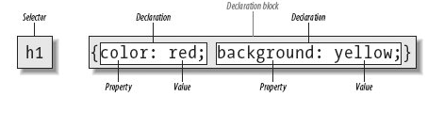
Cómo se define un estilo en css
Declaración
Selector { propiedad: valor; ...}
Ejemplo:

Slide 3
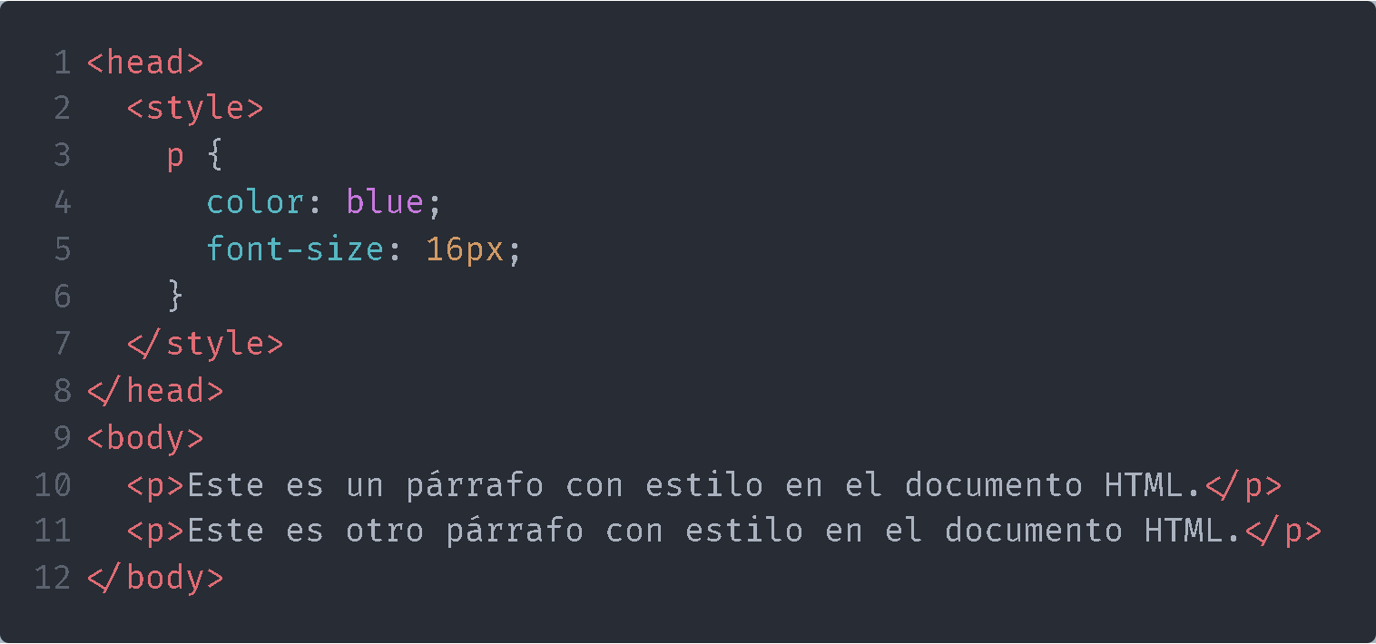
Estilos
Los estilos en línea (inline styles) son una forma de aplicar estilos CSS directamente a un elemento HTML específico utilizando el atributo Style
Los estilos en el documento HTML (también conocidos como estilos embebidos o embedded styles) son una forma de definir estilos CSS dentro de la sección <head> de un documento HTML utilizando el elemento <style>.

Slide 4
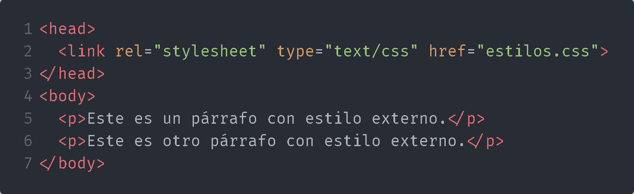
Estilos
Los estilos en un archivo separado (también conocidos como estilos externos o external styles) son una forma de definir estilos CSS en un archivo separado de la página HTML. Los estilos externos se enlazan a la página HTML utilizando la etiqueta <link> dentro de la sección <head>.

Slide 5
Selectores
Selector de tipo: Selecciona todos los elementos HTML del mismo tipo, como div, p, h1, etc.
p { color: blue; }
Selector de clase: Selecciona todos los elementos que tienen una clase específica.
.clase { color: red; }
Selector de ID: Selecciona un elemento HTML que tiene un atributo id específico.
#id { color: green; }

Slide 6
Selectores
Selector de atributo: Selecciona elementos HTML que tienen un atributo específi co, como href, src, title, etc.
[href] { color: purple; }
Selector de descendencia: Selecciona elementos que son descendientes de otros elementos, es decir, que están dentro de otros elementos HTML.
div p { color: gray; }
Selector de hijo directo: Selecciona elementos que son hijos directos de otros elementos HTML.
div > p { color: orange; }

Slide 7
Selectores
Selector de hermano adyacente: Selecciona el primer elemento hermano que sigue inmediatamente después del elemento seleccionado.
h1 + p { color: pink; }
Selector de hermano general: Selecciona todos los elementos hermanos que siguen después del elemento seleccionado.
h1 ~ p { color: brown; }

Slide 8
Colores
En CSS, se pueden definir los colores utilizando varias técnicas, como nombres de color predefinidos, valores RGB, valores hexadecimales, valores HSL, entre otros.
Colores predefinidos: CSS proporciona una lista de nombres de color predefinidos, como "red", "green", "blue", "yellow", "purple", etc.
Valores RGB: Los valores RGB representan los componentes rojo, verde y azul de un color. Se pueden definir utilizando la sintaxis rgb(red, green, blue) donde cada valor está en el rango de 0 a 255.
Valores hexadecimales: Los valores hexadecimales representan los mismos componentes de color que los valores RGB, pero se expresan en una notación hexadecimal. Se pueden definir utilizando la sintaxis #rrggbb donde rr, gg y bb son valores hexadecimales para los componentes rojo, verde y azul respectivamente.
Valores HSL: Los valores HSL representan un color en términos de su tono, saturación y luminosidad. Se pueden defi nir utilizando la sintaxis hsl(hue, saturation, lightness) donde hue es un valor en grados, saturation es un valor en porcentaje y lightness es un valor en porcentaje. Por ejemplo, hsl(0, 100%, 50%) representa el color rojo puro.

Slide 9
Medidas
Existen diferentes tipos de medidas que se pueden utilizar para defi nir tamaños y distancias en los elementos HTML. Algunas de las medidas más comunes son:
Píxeles (px): Es una medida absoluta y fi ja. Un píxel representa un punto en la pantalla y su tamaño no varía.
Porcentaje (%): Es una medida relativa que se basa en el tamaño del elemento padre. Si el elemento padre cambia de tamaño, el elemento con esta medida también cambiará en consecuencia.
Em (em): Es una medida relativa que se basa en el tamaño de la fuente del elemento padre. Si el tamaño de la fuente del elemento padre cambia, el tamaño del elemento con esta medida también cambiará en consecuencia.
Notes:
Relative: Las propiedades top y bottom especifican el desplazamiento vertical desde su posición original; las propiedades left y right especifican su desplazamiento horizontal.
Absolute: Las propiedades top, right, bottom, y left especifican el desplazamiento desde los bordes del bloque contenedor del elemento. (El bloque contenedor es el ancestro relativo al cual el elemento está posicionado). Si el elemento tiene márgenes, se agregarán al desplazamiento. el elemento establece un nuevo contexto de formato de bloque para su contenido
Sticky: Es tratado como un elemento posicionado relativamente hasta que su bloque contenedor cruza un límite establecido (como por ejemplo dando a top cualquier valor distinto de auto), dentro de su flujo principal (o el contenedor dentro del cual se mueve), desde el cual es tratado como "fijo" hasta que alcance el borde opuesto de su bloque contenedor

Slide 10
Medidas
Rem (rem): Es una medida relativa que se basa en el tamaño de la fuente de la raíz del documento HTML. El tamaño de la fuente de la raíz no cambia, por lo que los elementos con esta medida mantienen su tamaño constante.
Viewport units (vw, vh, vmin, vmax): Son medidas relativas que se basan en el tamaño de la ventana del navegador. El tamaño de la unidad viewport (ventana gráfi ca) cambia según el tamaño de la ventana del navegador.
Centímetros (cm), pulgadas (in), milímetros (mm): Son medidas absolutas que se basan en unidades físicas. El tamaño en centímetros o pulgadas puede variar según la resolución del dispositivo de salida.
Notes:
Relative: Las propiedades top y bottom especifican el desplazamiento vertical desde su posición original; las propiedades left y right especifican su desplazamiento horizontal.
Absolute: Las propiedades top, right, bottom, y left especifican el desplazamiento desde los bordes del bloque contenedor del elemento. (El bloque contenedor es el ancestro relativo al cual el elemento está posicionado). Si el elemento tiene márgenes, se agregarán al desplazamiento. el elemento establece un nuevo contexto de formato de bloque para su contenido
Sticky: Es tratado como un elemento posicionado relativamente hasta que su bloque contenedor cruza un límite establecido (como por ejemplo dando a top cualquier valor distinto de auto), dentro de su flujo principal (o el contenedor dentro del cual se mueve), desde el cual es tratado como "fijo" hasta que alcance el borde opuesto de su bloque contenedor

Slide 11

Box-Model
El contenido es el área dentro de la caja que muestra el contenido del elemento HTML, como el texto, las imágenes o los videos. El padding es el espacio entre el contenido y el borde. El borde es una línea que rodea el contenido y el padding. El margen es el espacio entre el borde y los elementos adyacentes. El padding y el margin son transparentes.

Slide 12
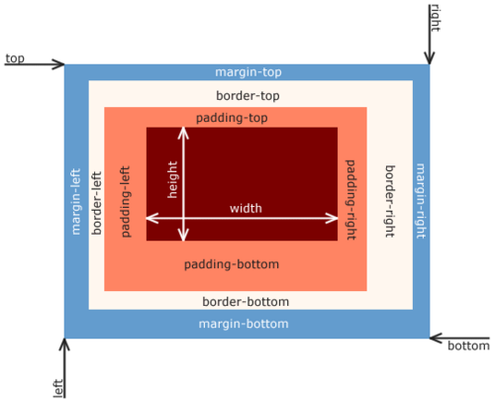
Box-Model
En CSS, se pueden establecer propiedades para cada uno de estos componentes del box model utilizando las propiedades width, height, padding, border y margin. La propiedad box-sizing también es útil para controlar cómo se calcula el tamaño de una caja, ya sea incluyendo o excluyendo el padding y el borde.

Slide 13
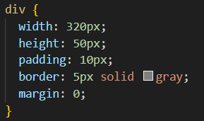
Box-Model
El ancho total de un elemento se calcula de la siguiente manera:
Ancho total de elementos = ancho + relleno izquierdo + relleno derecho + borde izquierdo + borde derecho
La altura total de un elemento se calcula de la siguiente manera:
Altura total de elementos = altura + relleno superior + relleno inferior + borde superior + borde inferior

Slide 14
Posicionamiento
Un elemento no posicionado tiene valor de position static. Es el comportamiento predeterminado de los elementos HTML. Los elementos con posicionamiento estático se colocan en la página en el orden en que aparecen en el código HTML.
Un elemento posicionado tiene valor de position relative, absolute, fixed, o sticky. (En otras palabras, cualquiera excepto static).
Un elemento posicionado relativamente es un elemento cuyo valor de position es relative.
Un elemento posicionado absolutamente es un elemento cuyo valor de position es absolute o fixed.
Un elemento posicionado fijamente es un elemento cuyo valor de position computado es sticky.
position - CSS | MDN
Notes:
Relative: Las propiedades top y bottom especifican el desplazamiento vertical desde su posición original; las propiedades left y right especifican su desplazamiento horizontal.
Absolute: Las propiedades top, right, bottom, y left especifican el desplazamiento desde los bordes del bloque contenedor del elemento. (El bloque contenedor es el ancestro relativo al cual el elemento está posicionado). Si el elemento tiene márgenes, se agregarán al desplazamiento. el elemento establece un nuevo contexto de formato de bloque para su contenido
Sticky: Es tratado como un elemento posicionado relativamente hasta que su bloque contenedor cruza un límite establecido (como por ejemplo dando a top cualquier valor distinto de auto), dentro de su flujo principal (o el contenedor dentro del cual se mueve), desde el cual es tratado como "fijo" hasta que alcance el borde opuesto de su bloque contenedor

Slide 15
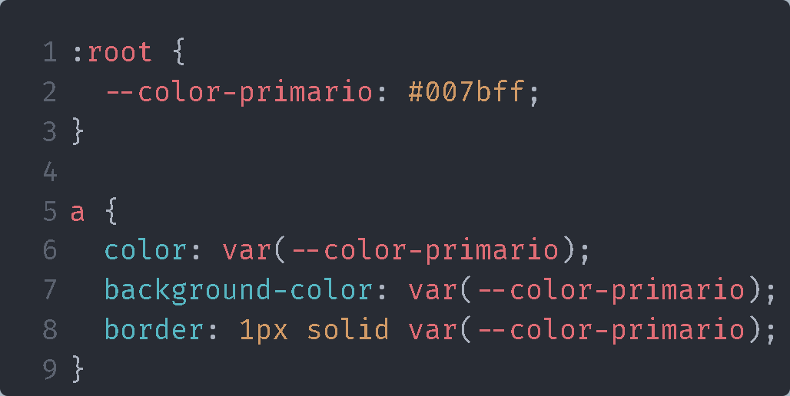
Variables
Son valores que se pueden reutilizar y actualizar fácilmente en todo el documento. Se defi nen mediante la propiedad –nombre-variable y se pueden asignar a cualquier propiedad en el archivo CSS utilizando la función var(--nombre-variable).
Si se desea cambiar el color primario, solo se necesita actualizar el valor de la variable en un solo lugar (:root), y todos los elementos que usan esa variable se actualizarán automáticamente.

